Slide 1
Bandwidth Aware Peer-to-Peer 3D Streaming
NetGames 2009
Chien-Hao Chien, Shun-Yun Hu, Jehn-Ruey Jiang
Adaptive Computing and Networking (ACN) Laboratory
Department of Computer Science and Information Engineering
National Central University, Taiwan
Notes:
此篇論文主題為 同儕式網路 3d 串流技術, 我將會介紹一個著重頻寬利用的 同儕式 3d 串流系統, 系統的主要目的為透過p2p 網路的可擴充性達到提昇最大同時可使人數, 以及根據 3d streaming 的特性提出相合適的同儕選擇模式, 提高頻寬資源的利用度.

Slide 2
In a Nutshell
We have proposed BASP, a Bandwidth Aware Peer Selection scheme that improves peer-to-peer (P2P) 3D streaming in networked virtual environments (NVEs) with the help of
  broadened data sources
  bandwidth reservation
  tit-for-tat

Slide 3
Outline
Introduction
Goals
Proposed Scheme
Evaluation
Conclusion
Notes:
在introduction 我會簡介何謂3d 串流 以及3d 串流與其他串流技術的差異性, 等基本背景資料
在related work 我會提出目前的相關研究 之後會提出其問題分析並訂出我們要達到的目標
第4部份我們會提出合適的策略.

Slide 4
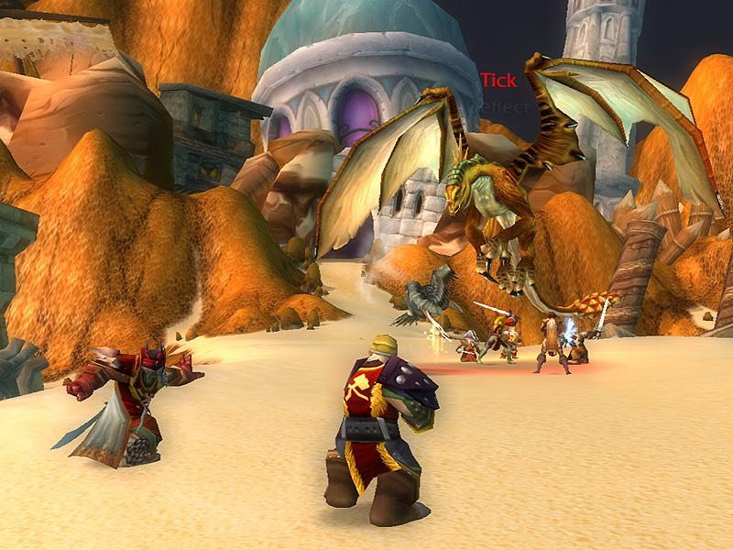

Networked Virtual Environments (NVEs)
NVEs are computer-generated, synthetic virtual worlds with 3D content.
Users may interact with each other in NVE via network connections.
Notes:
首先我先介紹 3d 串流應用的場景, 網路虛擬環境 網路虛擬環境 透過使用者間的網路訊息交換讓使用者達到互動的目的, 以及透過大量的3d 物件資料讓使用者有身歷其境的感覺.

Slide 5
Two Trends in Virtual Environments (VEs)
Larger and more dynamic content
More worlds
For example, in Second Life
  there are 37TB 3D content data
  there are 14,150 regions in April, 2008.
The 3D streaming technique arises due to this trend.

Slide 6
Types of NVE Content Distribution
Complete Installation
  Users acquire and install all content before rendering
  World of Warcraft (WoW): 8 GB
3D Streaming
  Users progressively download 3D content of objects within an area of interest (AOI) when rendering
  Second Life: First Installation 22MB
Notes:
目前現階段有兩種主要的網路虛擬環境安裝模式, 第一個為完整安裝, 使用者會一次性的下載完整體虛擬世界的3d 物件資料, 並安裝完後才可操作虛擬世界, 這裡舉的例子為 wow … wow 安裝用的安裝檔案為8GB
另一種模式為, 即是串流機制, 我們也稱為3d 串流, 使用者會根據在虛擬世界中的視線範圍, 設定一個感興趣範圍 我們稱作AOI, 而在3d 串流架構下 使用者只需下載 AOI 範圍內的物件即可, 不需完整範圍外的物件, 我們在此所舉的例子為 second life..
Second life 的安裝檔大小為22.1 MB
根據這兩種機制我們可以觀察出 安裝檔大小的差異性以及資料更新的難易度
AOI 定義為使用者感興趣的範圍

Slide 7
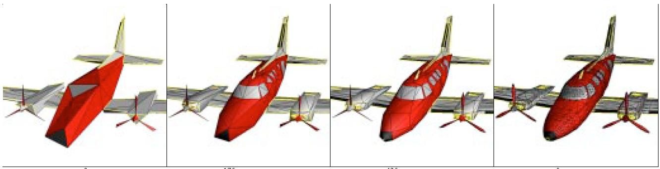
Progressively Downloading
  Model meshes are fragmented into base & refinements
Rendering can start without a full download of an object’s data
The more are the data, the finer is the rendering
Refinements
Base
1
2
3
(Hoppe 96)
User
Notes:
根據先前所述, 我們知道
3d streaming 提供使用者即時性的3d 物件傳輸, 讓使用者可以不用下載完整的物件即可將物件顯示以及和物件互動, 下圖為3d streaming 的範例.
左圖為一台完整的飛機模型, 在3d streaming 中, 我們會將這台飛機切個為一個基本區塊以及數個改善區塊所組成的資料, 當使用者需要下載這台飛機時, 會先下載基本區塊… 之後在下載REF PIECE 逐步改善顯示的品質. 所以在資料的傳輸過程中, 使用者會取得一連續的資料… 且逐步改善顯示的品質.

Slide 8
Area of Interest (AOI)

Slide 9
NVE Content Requesting Models
Client/Server
  All requests are sent to the server or server cluster
Peer-to-Peer (P2P)
  Requests can be sent to peers and the server
Notes:
透過3d streaming 大幅減少使用者在操作 虛擬世界時所需下載與安裝的資料量, 但即使如此我們仍然面對在傳統 c/s 架構底下, 的伺服器頻寬限制.
此為傳統 c/s 架構下 3d streaming 的流程圖, 當使用者透過server 通知得知在視野所及的物件後, 會向伺服器要求資料下載, 這是一個被廣泛使用的架構, 如second life… 但在其他研究發現, 在 sf 中約有61 – 88 %, 我們換個方式來表示.. Sf 中的一個比較熱門的區域 每天大約有2700 個使用者經過此區.. 若我們假設每個使用者只下載 10%的資料量, 則此區域每天會有94.5GB的資料流量.. 而在sf 中有 ?? 個區域.. 為了要在提昇系統的可擴充性, 則提出利用p2p 的方式來傳輸資料. 達到讓更多人同時使用系統的需求.
08 April, official information 14150 regions

Slide 10
C/S vs. P2P
New object notification
Request 3D content from other peers
Request 3D content from the server
New object notification
Request 3D content from the server
1
2
3
Server
User
2
Notes:
透過3d streaming 大幅減少使用者在操作 虛擬世界時所需下載與安裝的資料量, 但即使如此我們仍然面對在傳統 c/s 架構底下, 的伺服器頻寬限制.
此為傳統 c/s 架構下 3d streaming 的流程圖, 當使用者透過server 通知得知在視野所及的物件後, 會向伺服器要求資料下載, 這是一個被廣泛使用的架構, 如second life… 但在其他研究發現, 在 sf 中約有61 – 88 %, 我們換個方式來表示.. Sf 中的一個比較熱門的區域 每天大約有2700 個使用者經過此區.. 若我們假設每個使用者只下載 10%的資料量, 則此區域每天會有94.5GB的資料流量.. 而在sf 中有 ?? 個區域.. 為了要在提昇系統的可擴充性, 則提出利用p2p 的方式來傳輸資料. 達到讓更多人同時使用系統的需求.
08 April, official information 14150 regions

Slide 11
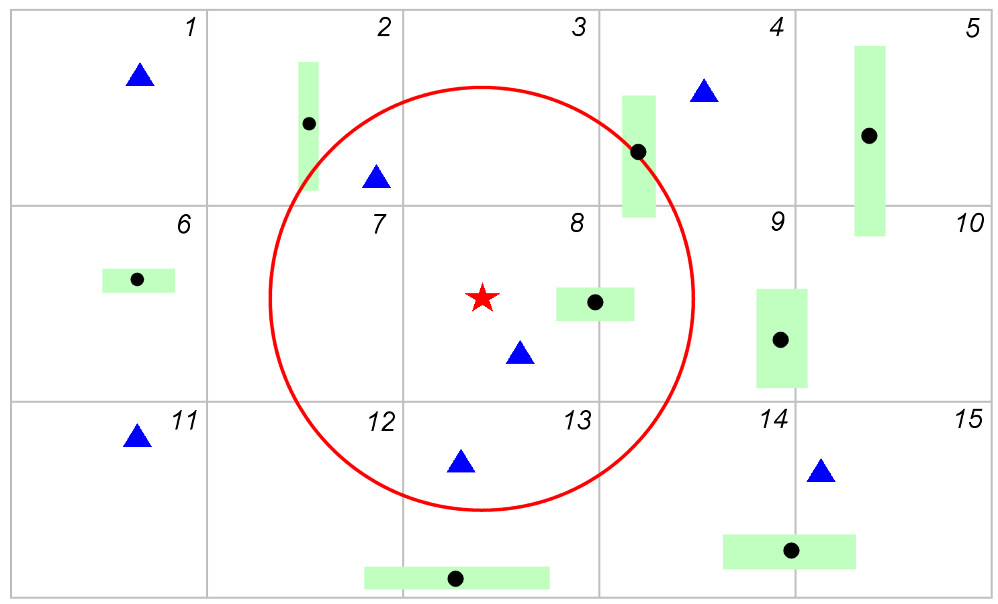
P2P 3D Streaming : Flowing Level of Detail (FLoD) [INFOCOM 2008][IEEE IC]
VE is partitioned into cells with scene descriptions
AOI neighbor lists are provided by a P2P VON overlay
Users perform the following actions
  Source Discovery
  State Exchange
  Source Selection
  Content Exchange
triangles: neighbors
rectangles: objects
Notes:
在此我們要介紹的相關研究是一套 p2p與主從市架構混合的 3d streaming 平台, FLoD…. 在此架構中, 使用者會有一個感興趣範圍, 我們稱此範圍為 AOI, 在此範圍內的其他使用者我們稱之為AOI 鄰居
在此架構下, 使用者會試著向AOI鄰居下載所需的物件資料(AOI範圍內的物件資料), 倘若範圍內的鄰居都無法提供下載, 則轉由向伺服器下載.
伺服器負責提供第一分資料給試用者群… 之後在讓使用者們透過p2p 網路層和AOI鄰居相互分享所需的資料.
此為FLoD的意識圖.. 首先FLoD會將虛擬世界切割為數個固定大小的場景, 而使用者會根據所在位置推測出所需的場景… 之後向server 下載場景描述的用來得支桿興趣場景的相關資訊(像是此場景中有多少物件存在等).. 當使用者得知有哪些物件後 會像AOI鄰居尋問是否有所擁有的物件, 若AOI鄰居都沒有則會轉向伺服器請求….

Slide 12
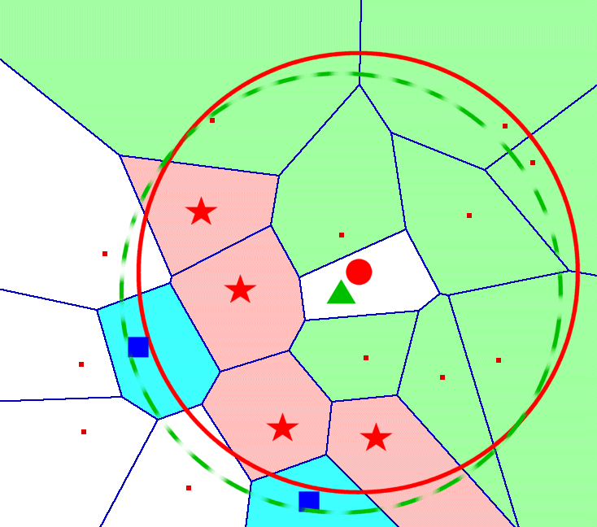
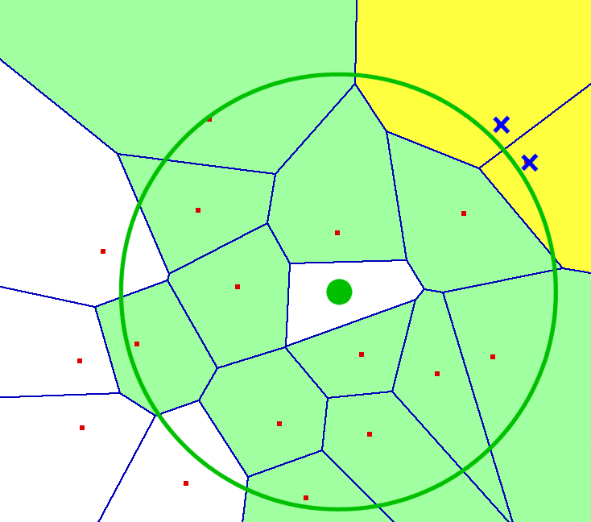
AOI Neighbor Management via VON P2P Overlay
  Voronoi diagrams identify boundary neighbors for neighbor discovery
Non-overlapped neighbors
Boundary neighbors
New neighbors
[Hu et al. 06]

Slide 13
Actions in FLoD
Source Discovery
  Users send queries to AOI neighbors for discovering necessary data
State Exchange
  The list of available data is exchanged passively
Source Selection
  Users randomly select available data
Content Exchange
  First come first serve
Notes:
在p2p 網路層中, 同儕選擇一直都是影像效能的重要因素之一, 而在FLoD中, 我們將 peer selection 分為三個部份, 第一個為得知可下載資料的對象 第二個為選擇下載的對象, 第三個為資料交換… 而在來源選擇中 flod 採取雖機選擇, 也就是使用者會從多個AOI鄰居中隨機地找出擁有區塊的使用者提出下載… 而被請求者 則會跟去收到請求的順序做出回應..

Slide 14
Problems of FLoD
Since source discovery is confined to AOI neighbors, other potential peers with necessary data may be ignored.
Since the state of available data is exchanged passively, it is not efficient. (One of our early papers has proposed exchanging the state proactively.)
Since source selection is random and content exchange is FCFS, bandwidth utilization may be low and latency may be long.
Notes:
若使用者選擇來源的範圍被局限於AOI 鄰居範圍內的話則會有無法有效的找到在AOI範圍之外的鄰居.. 因此有些曾經經過此區域的使用者則無法成為可以下載的來源, 也降低了頻寬有效利用的機會
由於使用者所擁有頻寬皆不相同, 因在 random的機制下, 勢必會造成擁有不同頻寬的使用者卻需負擔相同的平均請求機率.
則此架構會造成其他使用者的請求容易堆積在上傳頻寬較小的使用者, 而導致取得區塊資料時間延長.

Slide 15
Outline
Introduction
Goals
Proposed Scheme
Evaluation
Conclusion
Notes:
在此章節我們說明FLoD策略造成所造成的問題與影響

Slide 16
Goals
Exploiting all possible content resources
Increasing bandwidth utilization
Reducing latency
Notes:
綜合以上 我們的目標為 改善同儕選擇機制的設計進而提昇系統的效能
改善的目標如下所示:
改善同儕發現的機制 讓使用者有更多的下載選擇
改善同儕選擇的機制 避免發生請求壅塞

Slide 17
Outline
Introduction
Goals
Proposed Scheme
Evaluation
Conclusion
Notes:
以下為我們提出的策略

Slide 18
Bandwidth Aware
P2P 3D Streaming
Broadened Source Discovery
  A user discovers available data sources from AOI neighbors and peers in the peer list (provided by the server)
Bandwidth Reservation
  Bandwidth is allocated to “good” peers
Dual-Order Content Exchange
  Two order for content exchange
Notes:
對達到上述的目標, 我們在此提出一個 用於同儕網路上的3d 串流架構, bandwidth aware p2p 3d streaming
而我們將此架構分為以下4個步驟 1-3個為requester 的動作 4為 被請求者的動作.

Slide 19


Broadened Source Discovery
Scene description
request
AOI neighbors
  Provided by P2P Overlay
Peer list peers
  Provided by the server when a user requests a new scene description or when it explicitly requests them due to the lack of sources
Description and peer list
Notes:
改善使用者資料下載來源因侷限於AoI鄰居而發生下載來源不足的問題。我們在場景描述中加入同儕清單(Peer List)用於紀錄曾經下載過此場景之使用者。透過gateway server紀錄曾經請求各場景描述的使用者，當其他使用者請求場景描述或使用者清單時，server會隨機挑選請求過此場景的使用者並回傳。讓使用者透過此清單即可得知此場景曾經被那些其他使用者所存取過，擴大使用者同儕選擇的範圍。
Peer list 的請求時機, (1)使用者AOI第一次接觸到新的場景 (2)使用者可下載的來源過低
為何同時存在aoi neighbors and peer list 兩種下載來源, 由於 peer list來自於伺服器以及更新時間問題因此無法提供 AOI鄰居即時的更新, 但aoi鄰居卻又太區域化, 無法獲得較大範圍的使用者清單.

Slide 20
Proactive State Exchange and Bandwidth Revervation
Object lists are exchanged proactively and incrementally
Connection channels of fixed bandwidth are reserved for “good” peers
Allocated bandwidth of connection channels for
“good” peers
Bandwidth reserved for AOI neighbors for exchanging states and for downloading
Notes:
當使用者得知AOI 鄰居以及 Peer list後, 會向這兩群組中的使用者(target list)發出連線建立的請求, 當被請求者答應請請求後, 則會為請求者保留一個區塊大小的頻寬, 但若請求者若超過一定時間沒向保留者送出區塊請求, 則此連線會被中斷, 保留的頻寬也會收回.
為何不使用push 機制? 在同儕網路中, 由於使用者之間的關係為多對多的機制, 因此push 資料的人很難確切的得知使用者目前所需的資料. 導致push 機制下, 難以處理重複傳送的問題.
Average bandwidth cost 為 FLoD中使用者平常上傳資料到AOI鄰居而花費的頻寬, 因此我們可以發現有部份的頻寬式被浪費的

Slide 21
What are good peers?
Tit-for-Tat Strategy:
Those providing more data are good peers
Good peers are chosen from AOI neighbors and from peers in the peer list
A peer constructs connection for good peers, called connection neighbors, and reserves a fixed-bandwidth channel to each of them.
Notes:
紅色為被請求對象的以下載資料範圍, 黑色為使用者的AOI範圍, 透過連線的建立達到頻寬的保留, 也讓使用者可以採用更快速的方式取得交集範圍內的資料

Slide 22
Dual-Order Content Exchange
First come first serve (FCFS)
  For normal AOI neighbors
  Early request first (with best effort guarantee)
Tit-for-tat (TFT)
  From connection neighbors (peers)
  High contribution first (with QoS guarantee)
Notes:
第四步驟為被請求者回應模式 第一個是 AOI 鄰居的請求, 此請求我們採取先來擇優先處理模式. 第二個則是TFT, 當使用者資源足夠時我們採取FCFS但當使用者連線數到達上線時, 我們則採取對被請求者有較高貢獻的使用者優先策略. 目的是讓高頻寬且可相互交換資料的使用者盡可能優先交換資料. 當這些使用者群達到一定fill ratio 後, 則會將連線釋放給其他使用者.

Slide 23
Outline
Introduction
Goals
Proposed Scheme
Evaluation
Conclusion

Slide 24
Simulation Environment
World Size | 1000 x 1000 (units)
Cell Size | 100 x 100 (units)
AOI Radius | 100 (units)
Time steps | 1500 steps (10 steps/ sec)
Object Data Size Range | 100 – 300 (KB)
% of Base Piece | 10%
Refinement Piece Size | 5 (KB)
Server Bandwidth Download/Upload | 1000/ 1000 (KB/sec)
User Bandwidth Distribution
Downlink (KB/sec) | Uplink (KB/sec) | Fraction of nodes
96 | 10 | 0.05
187 | 30 | 0.45
375 | 100 | 0.40
1250 | 625 | 0.10

Slide 25
System Performance Metrics
Server Request Ratio (SRR)
  Ratio of data downloaded from the server
Fill ratio
  Ratio of total data downloaded to the data required for a complete scene in AOI
Base Latency
  Duration between requesting and obtaining the base piece
Notes:
來自伺服器區塊資料比例 (% of Piece from Server, %PfS)：使用者請求區塊的對象有同儕與伺服器兩種，當使用者透過同儕選擇策略無法找到可下載對象以及伺服器請求條件皆成立時，使用者可像伺服器送出區塊資料請求，此百分比值用來描述使用者區塊來自伺服器的比例，此百分比值越低代表伺服器負載越小，系統可擴充性越高。
填充率 (Fill Ratio)：使用者AoI範圍中物件區塊資料的成功擁有率，計算方法為已經取得物件區塊與所有感興趣物件物件區塊的比值，較高的填充率代表使用者已經下載到較完整3D物件資料與擁有較好的瀏覽品質。
延遲時間 (Latency)：紀錄從送出區塊請求到取得此區塊所花費的時間，用來判斷使用者請求被執行的效率，以及評估是否有請求壅塞的發生。

Slide 26
Simulation Scenario (1)
To increase the number of objects
  for evaluating bandwidth utilization
  with 100 to 500 objects
  and 100 peers
Notes:
在實驗模擬方面我們針對系統對使用者頻寬的利用程度，以及系統的可擴充性提出以下兩種模擬方式：(1)固定使用者數量與移動路徑達到維持可用頻寬資源不便，以及藉由調整物件數目，達到調整使用者平均AoI需下載量，進而評估頻寬的利用度。(2)固定物件的分佈與數量，變動使用者數量，藉此評估系統的可擴充性。

Slide 27
Server Request Ratio and Average Fill Ratio
Bandwidth Utilization
Notes:
在實驗的過程中, 兩種策略皆採用相同的物件分佈與使用者移動方式, 因此使用者對於資料的需求都相同, 而在此我們可以看到在相同的整體資料需求下, 我們提出的架構讓使用者從伺服器取得區塊資料的比例下降, 也就代表資料由使用者端送出的比例上升, 也說明我們所提出的架構更能有效的利用使用者的上傳頻寬

Slide 28
Average Base Latency
Notes:
由於3d streaming 中, base piece 可讓使用者得知物件最初的雛型, 因此我們特別挑選base piece 測量 從送出請求到取得資料所需花費的時間, 在我們所提出的架構中, 由於使用者會根據區塊資料的重要程度將請求排序, 在根據此順序逐一找出合適的使用者請求資料, 而在我們的架構中, 使用者會優先利用有保證反應時間的保留頻寬同儕請求base piece, 當可用的保留頻寬都請求完畢後, 才會轉向沒有保證反應時間的AOI鄰居. 因此我們可以看到隨著需要下載的物件增加, FLoD

Slide 29
Simulation Scenario (2)
To increase the number of peers
  for evaluating system scalability
  with 50 to 450 peers
  and 100 objects
Notes:
(2)固定物件的分佈與數量，變動使用者數量，藉此評估系統的可擴充性。

Slide 30
Server Request Ratio and Fill Ratio
Notes:
此實驗為固定物件數量, 逐步增加使用者人, 目的為測試此架構是否達到人數上的可擴充性
透過 ％ of Piece from server and Fill ratio 這兩張圖我們可以了解, 不管在flod 或者我們提出的架構, 當人數逐步上升時, 兩者都仍然維持一定的fill ratio, 以及遞減伺服器的負擔, 因此我們提出的架構由此可得知是具有人數上的可擴充性, 且想比FLoD可提供更好的fill ratio 給使用者

Slide 31
Average Base Latency
Notes:
此圖則是表示基本區塊延遲, 透過實驗我們發現使用者的平均基本居區塊取得時間在FLoD架構中會隨著使用者的增加而逐漸遞增, 其主要原因我們分析為, 隨著使用者的人數上升, 基本區塊請求數量也會隨著增加, 但在FLoD架構中由於隨機選擇機制, 導致使用者很可能會將請求送至已經發生請求壅塞的使用者, 導致更多基本區塊請求阻塞, 最後造成延遲遞升.
相對於FLoD我們所提的BAPS則表現出頻寬保留的優勢, 讓使用者可以有效率的取得基本區塊

Slide 32
Conclusion
Broadened Source Discovery
  Peer list increases potential sources
Bandwidth Reservation
  Channel allocation guarantees QoS
Dual-Order Content Exchange
  Tit-for-Tac improves bandwidth utilization
Simulation results justify our claims
Notes:
由於3d streaming對於延遲上的敏感度, 我們特別針對基本區塊做測量, 因為基本區塊可以提供使用者視覺上的雛型, 透過模擬也證明了, 不管是物件上的增加還是使用者人數當的增加, 我們都可以提供較好的反應速度
在可擴充性方面, 隨著物件或使用者人數的增加, 我們都可以透過 伺服器的負擔與fill ratio的維持來評斷,
在頻寬利用度方面：在模擬環境中, 當兩種策略都採用相同的物件分佈與使用者移動模式下, 我們發現我們提出的架構
以更低的伺服器傳送比例以及可以提供使用者更高的填充率達到證明我們所提出的提高頻寬利用的的證明.
透過connection construction 達到 bandwidth reservation 的目的讓使用者有效縮 piece latency, 並且增加利用空閒頻寬的利用度.

Slide 33
Thank you for listening!

Slide 34
Q&A

Slide 35
3D Streaming vs. Media Streaming
Video media streaming is very matured
User access patterns are different
  Highly interactive → Latency-sensitive
  Behaviour-dependent → Non-sequential
Notes:
在此我們稍微比較 3d streaming 和 media streaming的差別.. 相對於media streaming 擁有buffer 的緩衝, 3d streaming 對於延遲時間非常敏感, 因為使用者需儘快下載所需的資料, 以避免走到一半突然冒出的3d 物件…
另一方面則是 資料存取的模式.. 在3d streaming 中, 使用者所需下載的資料是根據使用者的AOI涵蓋的範圍來決定, 因此會根據使用者的移動來決定需要下載的資料.. 而在media streaming 則是根據使用者的播放時間.. 採取sequence 的下載

Slide 36
Preparation
State Exchange
  Peers periodically exchange incremental content availability information with AOI and connection neighbors .
incremental availability information
Type
Obj_ID
Piece_ID
Obj_ID
Piece_ID
‧‧‧‧
Notes:
為了解讓使用者間彼此了解對方所持有的資訊, 使用者會定期的送出持有區塊資料的資訊給AOI鄰居以及以建立連線的使用者, 告知目前所擁有的區塊資料資訊.

Slide 37
LODDT
Object
Tree Node
Aura
‧
‧
‧
‧
‧
‧
‧
‧
‧
‧
‧
‧
‧
‧

Slide 38
LODDT
Object
Tree Node
Aura
‧
‧
‧
‧
‧
U

Slide 39
LODDT (cont.)
Requests
Candidates
Discovery
  Estimation
Selection
  Every peer samples the time-to-serve (TTS) of its neighbors
  Requestors organize their data requests so as to obtain tree nodes in the right order
Drawback: incorrect estimation, congestion

